Slide 1
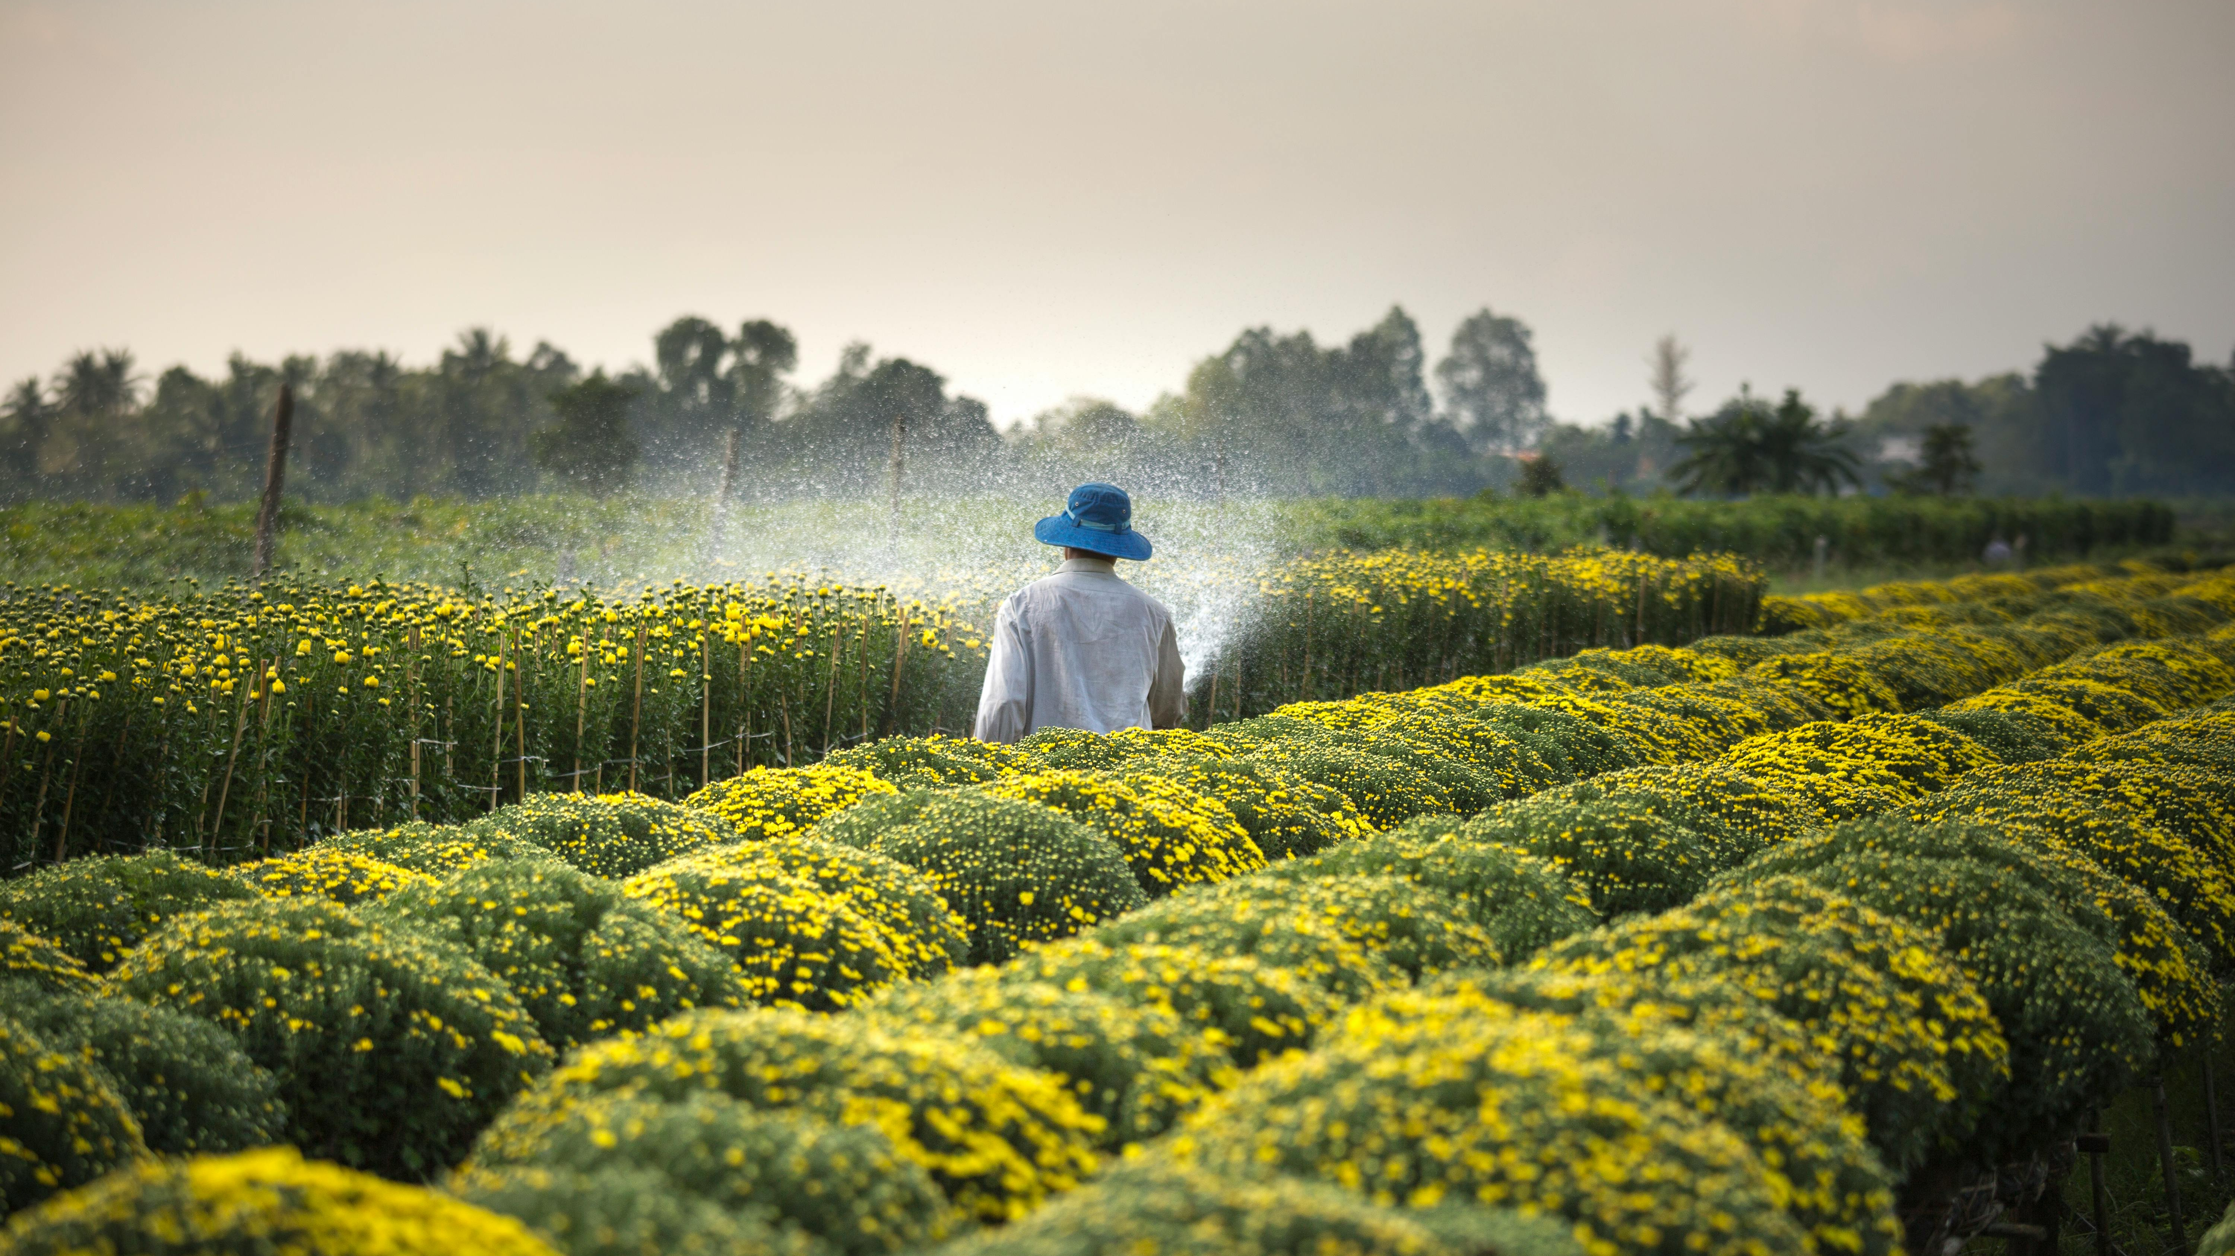
REKAYASA SI
KELOMPOK 3

Slide 2
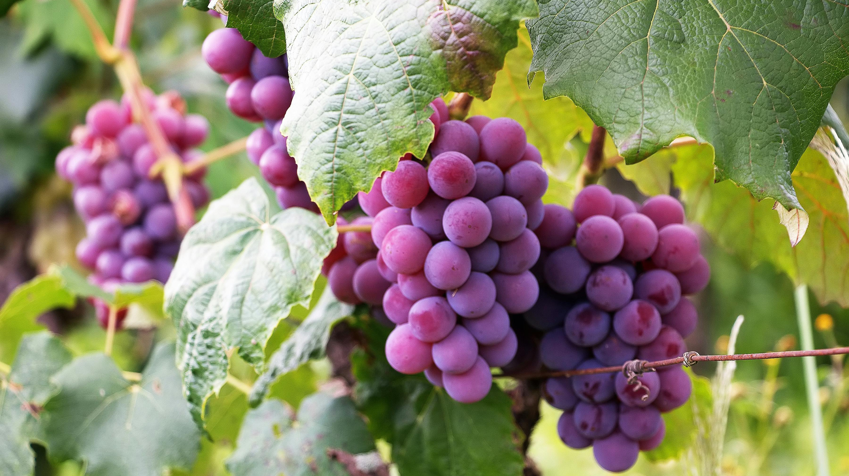
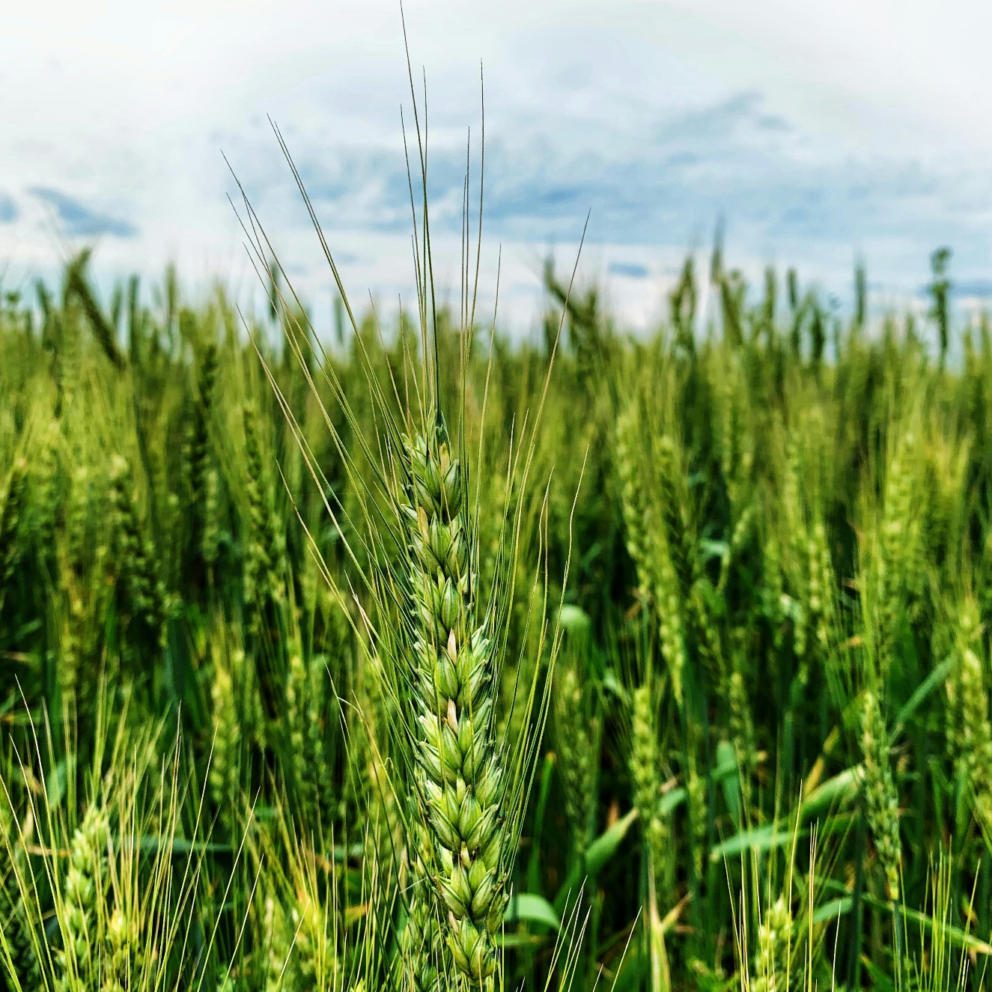
1c
ABOUT LATAR BELAKANG
Sistem Informasi Promosi Berbasis Web Studi Kasus : Toko Tani Indonesiana Kota Tidore Kepulauan
Promosi online sedang berkembang pesat, dengan memanfaatkan teknologi berbasis web. Pembuatan website pada bisnis dapat memudahkan konsumen menemukan informasi lengkap tentang bisnis dan produk toko yang dapat meningkatkan kredibilitas (kepercayaan). Pertanian merupakan salah satu sektor penting dalam perekonomian sebuah negara, termasuk di Indonesia. Namun, meskipun memiliki potensi yang besar, banyak petani dan pemilik toko tani yang masih menghadapi berbagai tantangan dalam pemasaran produk mereka.

Slide 3
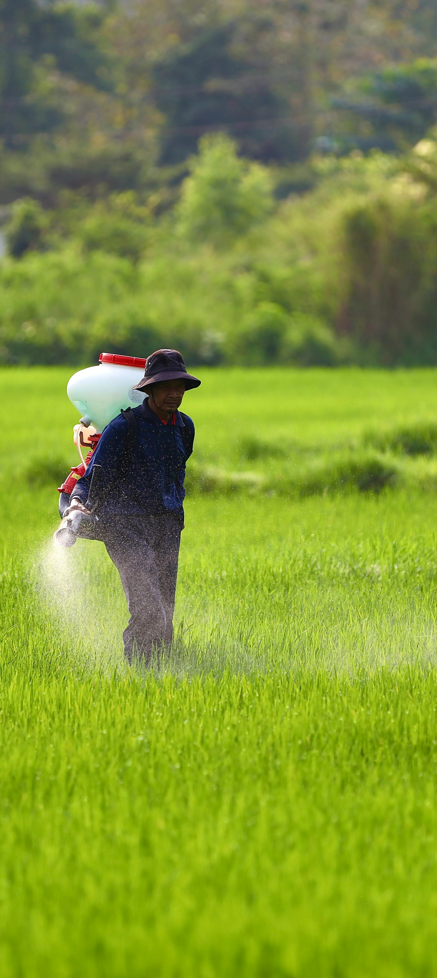
KELOMPOK 3
ABOUT LATAR BELAKANG
Toko Tani tersebut belum memiliki Website untuk mempromosikan produk
MASALAH
Dalam era digital saat ini, penting bagi toko tani untuk memanfaatkan teknologi informasi, sebagai sarana promosi yang efektif. Namun dikarenakan keterbatasan teknologi dan keterbatasan sumber daya banyak toko tani yang belum memiliki platform online untuk mempromosikan produk mereka. Toko tani yang berlokasi di Indonesiana Kota Tidore Kepulauan merupakan salah satunya, toko yang menyediakan berbagai macam kebutuhan pertanian mulai dari produk – produk pertanian dan juga pakan ternak ini memiliki beberapa masalah dalam mempromosikan produk mereka.
Cara mempromosikan pun terbilang masih manual yaitu word of mouth atau yang dikenal dengan promosi dari mulut ke mulut

Slide 4
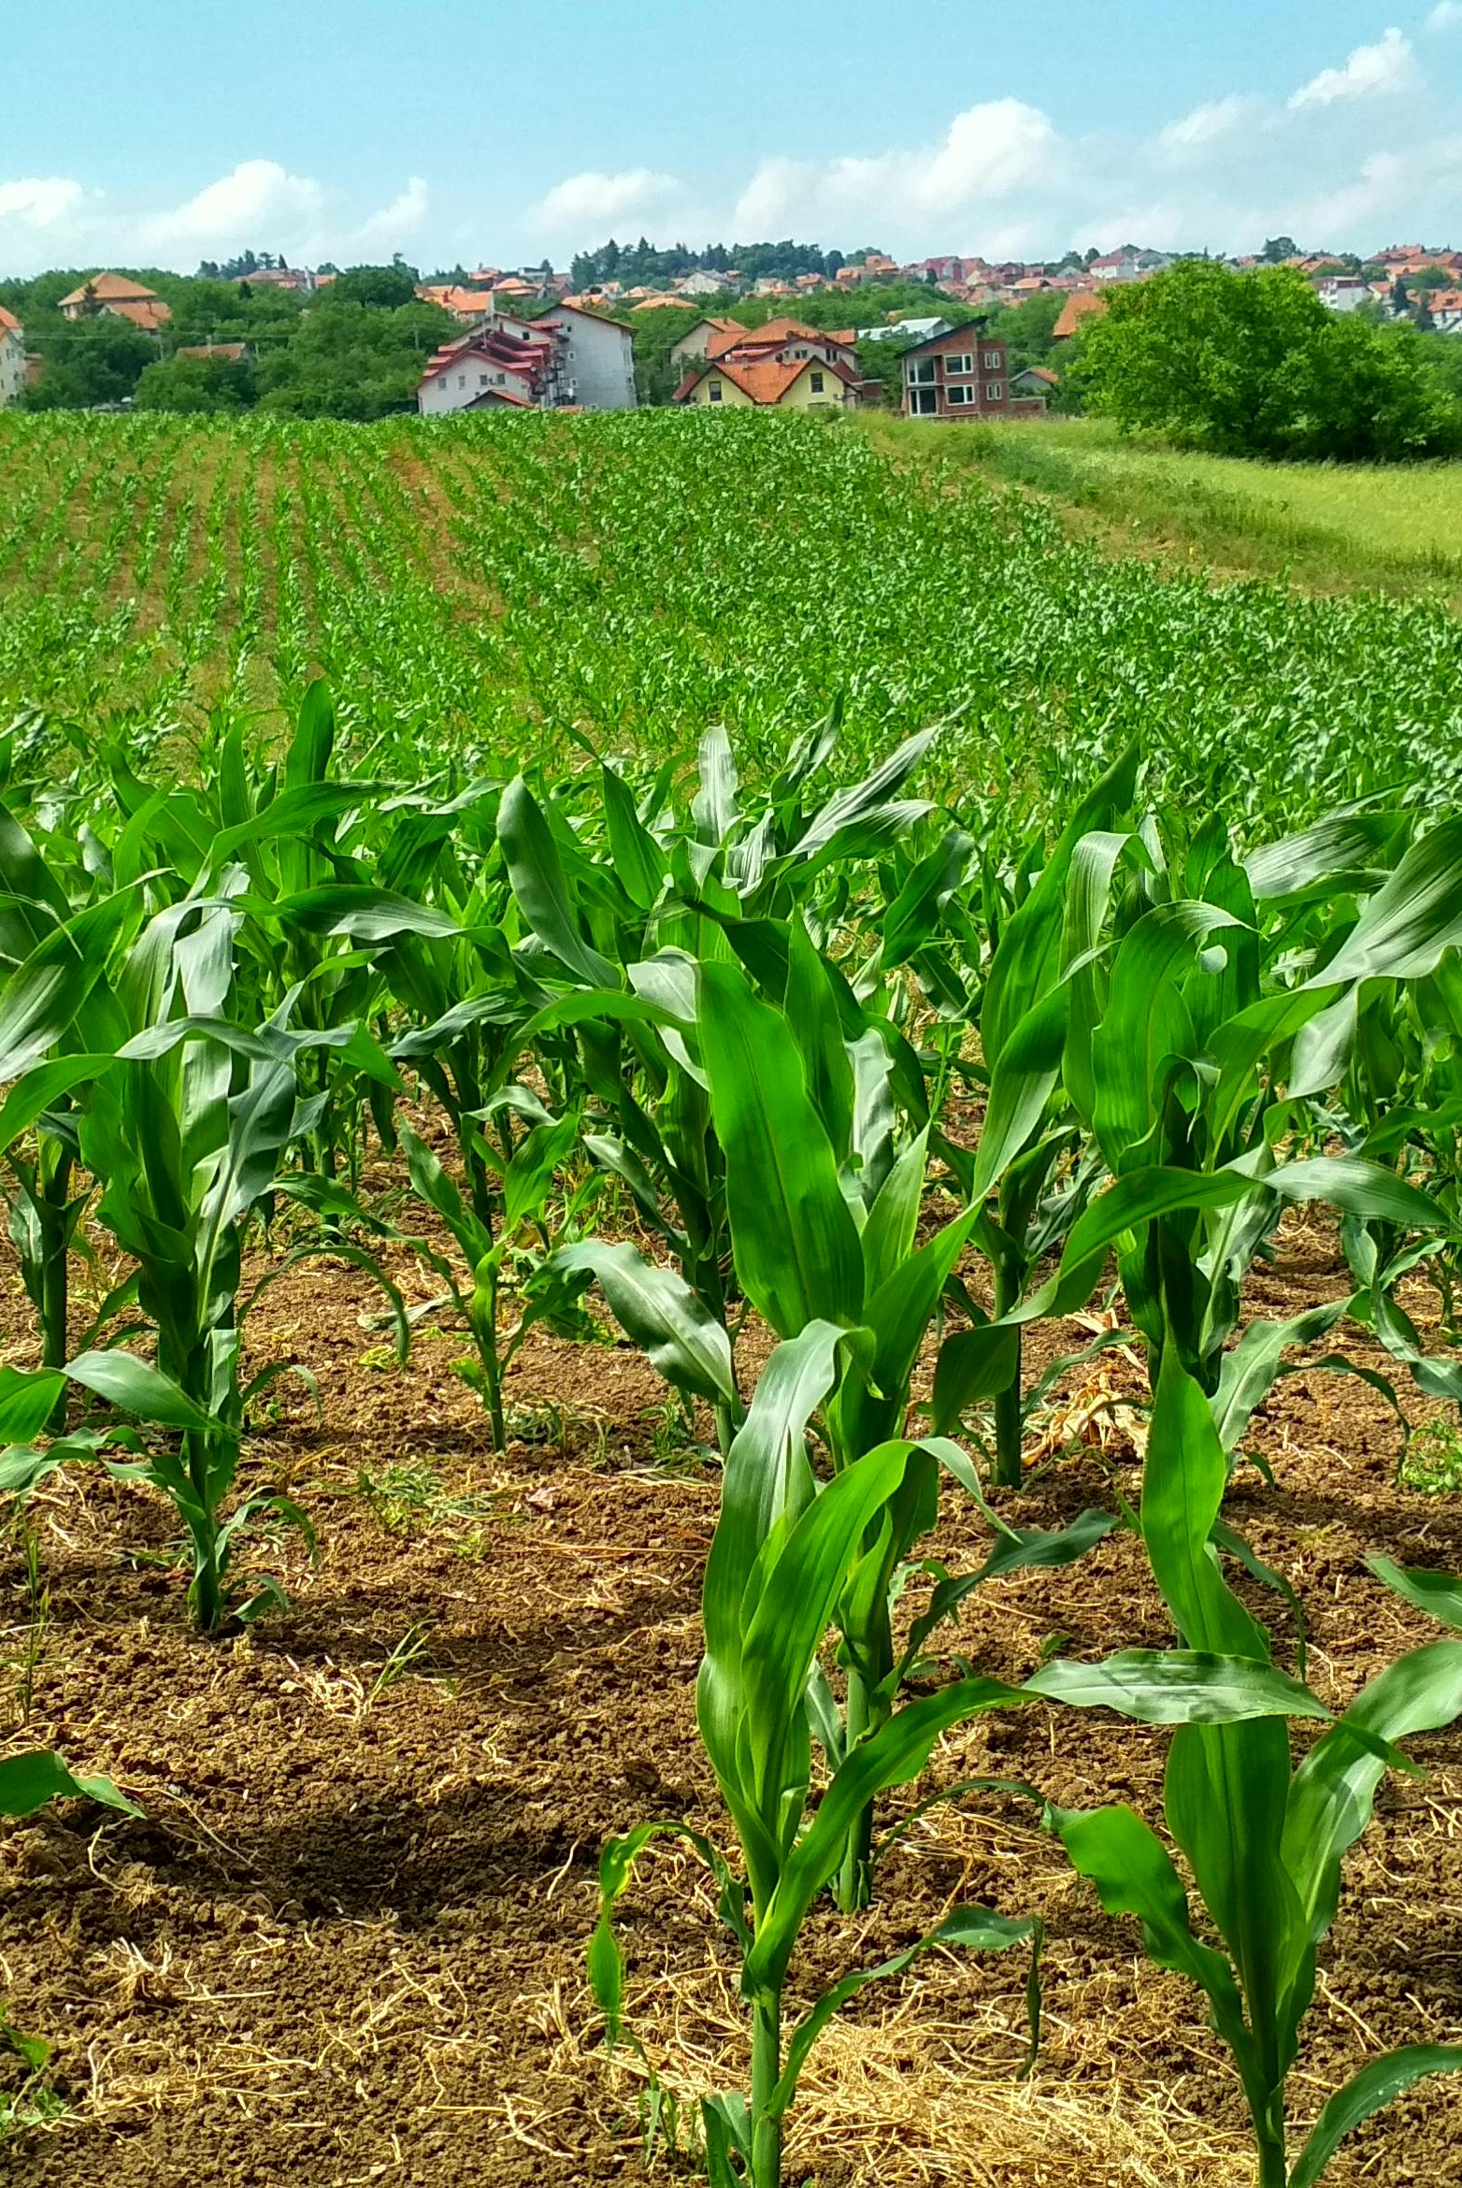
ABOUT LATAR BELAKANG
TUJUAN
Mengusulkan untuk merancang dan membuatkan sebuah media promosi produk berbasis web untuk toko tani, perancangan dan pembuatan tersebut dimaksudkan untuk memudahkan pegawai toko tani dalam promosi, serta perluasan Informasi kepada masyarakat maupun pihak terkait serta meningkatkan penjualan web dibuat untuk melayani kebutuhan akan beberapa aktivitas.

Slide 5
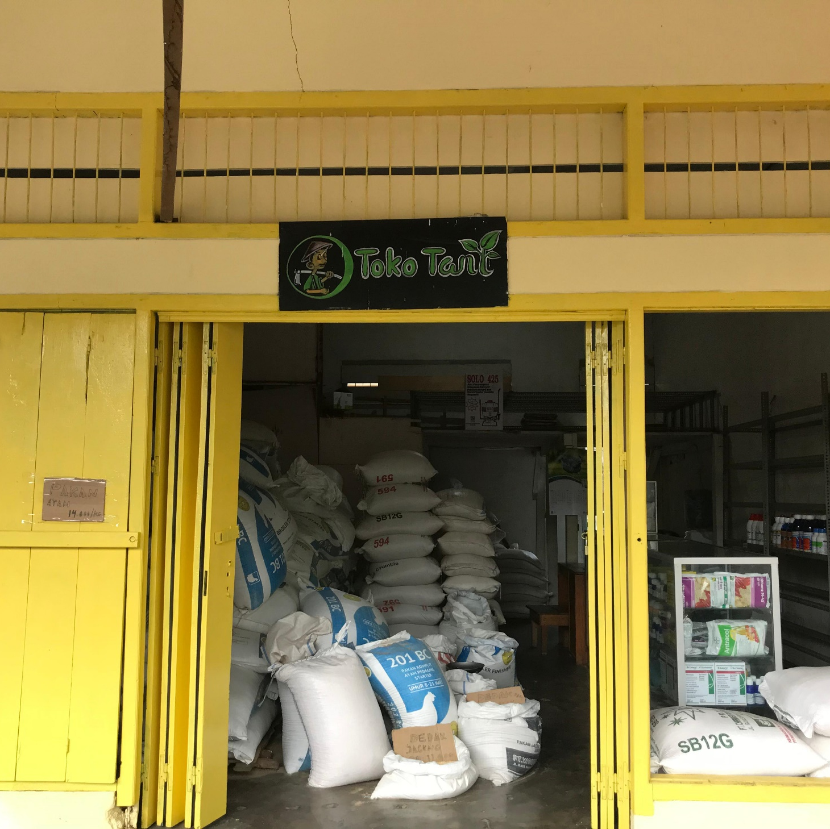
KELOMPOK 3
ABOUT TOKO TANI
PROFILE TOKO TANI
Toko Tani adalah toko pertanian yang tidak hanya menyediakan berbagai macam produk produk pertanian tetapi juga menyediakan produk perternakan seperti pakan hewan.
Lokasi : JL. Kemakmuran , Indonesiana, Kota Tidore Kepulauan.
TOKO TANI
Agriculture and Farming

Slide 6

Thank You
Kelompok 3 Presentation

